Slide 1
Sibiu – Juillet 2014

Slide 2

Qu’est ce qu’une
Chambre d’agriculture?
Etablissement Public
RESSORTISSANTS
Assemblée d’Elus
Organisme de service
ELECTEURS
USAGERS/CLIENTS

Slide 3
Istoric
1924 - 2010
1924/27
Infiintarea Camerelor de agricultura
1935
Infiintarea APCA, adunare permanenta, un tip de Federatie a Camerelor de agricultura
1949
Relansarea Camerelor de agricultura
1960/62
Legea de orientare agricola
1966
Servicii de dezvoltare transferate Camerelor

Slide 4
Componenta
6 ans
Organe reprezentative ale Sectorului agricol
Fermieri si asociati
Fosti fermieri
Grupuri profesionale
2
21
11
Proprietari
- agricoli
- de paduri
Salariati - in productie - organisme
2
4
Adunarea generala
1
4
45 de membri
Membri
asociati
Presedinte
Birou
8
Director General

Slide 5
Raporturi
Positionnements
Politic
Sindicate
MIN. AGRI.
DRAF
DDTM
Camere
agricole
Centre
de
gestiune
Public
Casa de
ajutor
social
agricol
Privat
Groupama
(asigurari)
Organisme
de
finantare
Cooperative
SAFER
Gestiunea
terenului
Crédit
Agricole
(banca)
Tehnic

Slide 6

Les élections des membres des chambres d’agriculture
Chambre d’Agriculture Établissement public géré par des élus
Une légitimité issue des élections
La représentativité : 10 collèges + CRPF
L’exercice de la mission consultative L. 511-1 et L. 511-3 du code rural
Critère de représentativité des organisations syndicales d’exploitants agricoles au sein de certains organismes
Durée du mandat des membres = 6 ans

Slide 7
Trois rôles pour les élus
Etablissement Public
Assurent un service public sur des missions réglementaires
Organisme de service
Fixent les orientations du développement – Déterminent les actions prioritaires et leurs modes de financement
Assemblée d’Elus
Définissent l’intérêt général agricole de leur ressort – Donnent des avis sur toute question agricole ou para-agricole

Slide 8
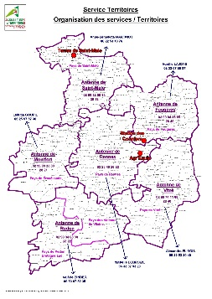

La Chambre d’Agriculture, c’est :
52 membres élus
7 commissions
16 comités d’orientation
106 salariés
6 antennes sur le département
5 services : Elevage, Agronomie, Eco-entreprises, formation-installation et territoires
Et des fonctions transversales : communication, information, environnement, marketing et démarche qualité des services

Slide 9
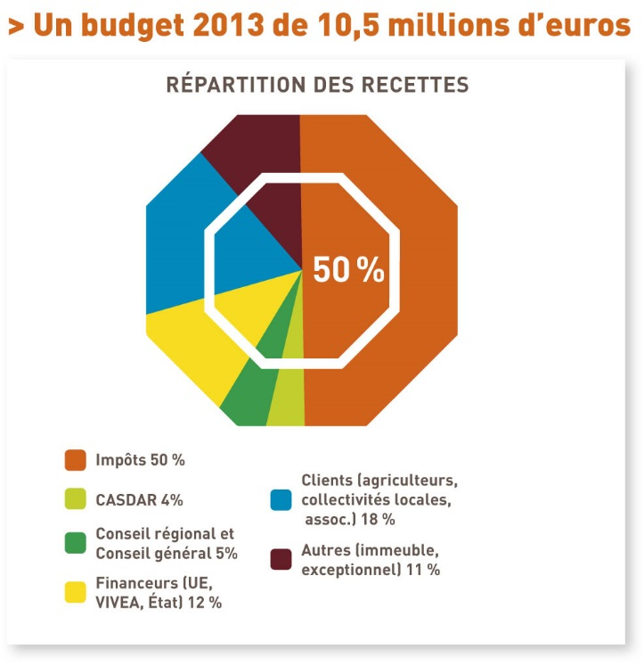
2013

Slide 10
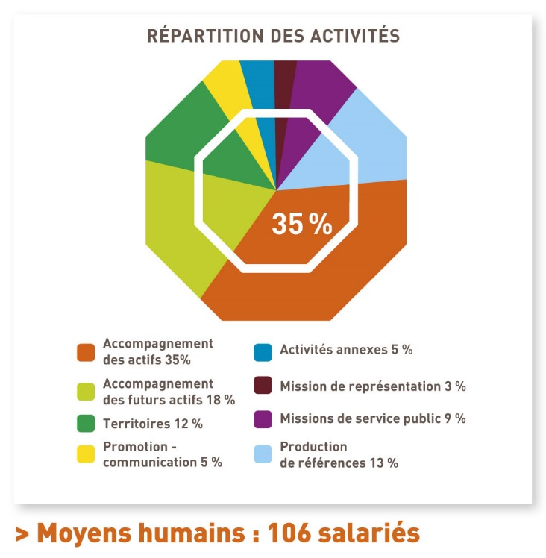
2013

Slide 11


LES ACTIONS
COMPETITIVITE DES FILIERES
EMPLOI & INSTALLATION
PERFORMANCE DE L’ENTREPRISE
TERRITOIRES ET ACTIVITES AGRICOLES
  PRES DE CHEZ VOUS

Slide 12
COMPETITIVITE DES FILIERES

Slide 13
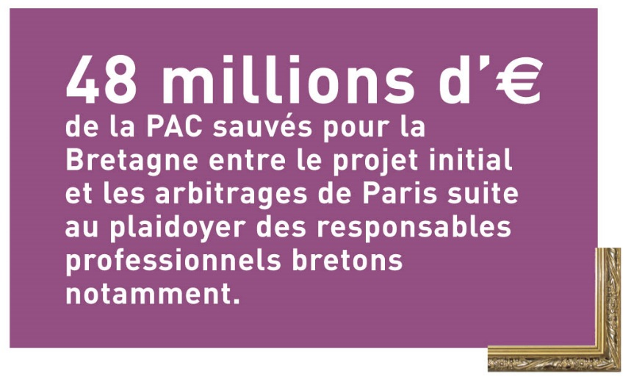
POLITIQUES AGRICOLES
Marcel Denieul, Président de la commission économie
« Préparons nous à 2015 »
  FAITS MARQUANTS
PAC
Publications régionales les ABC : les chiffres, Analyses et perspectives, Conjoncture

Slide 14
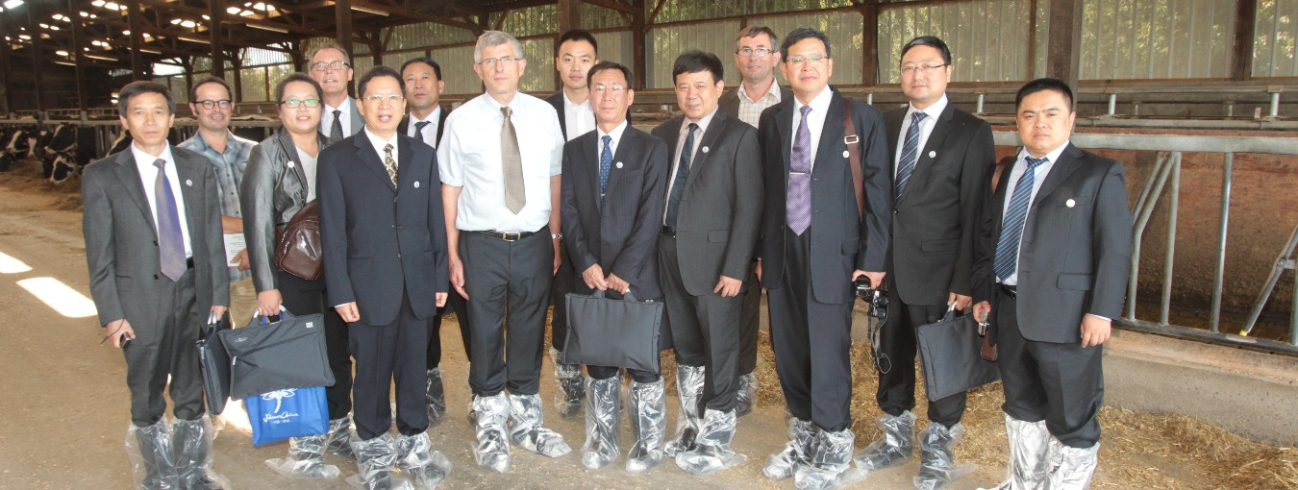
POLITIQUES AGRICOLES
Coopération internationale
  A L’OCCASION DU SPACE
Accueil délégation chinoise de Jinan
Tables rondes avec Adevia
Débat sur la reconnaissance du métier de paysan avec Afdi

Slide 15

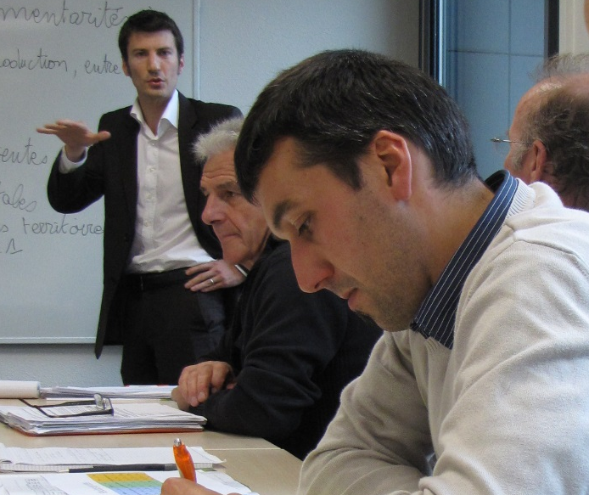
LAIT
René Collin, Président du comité lait
« Négocier le cap de la fin des quotas »
  FAITS MARQUANTS
Prospective laitière
Flexi-sécurité

Slide 16

VIANDE BOVINE – OVINS CAPRINS
Jean-Louis Hervagault, Président du comité viande bovine
Franck Merel, Responsable professionnel Ovins caprins
« Sécuriser nos prix pour séduire de nouveaux éleveurs »
  FAITS MARQUANTS
Coûts de production
Renouvellement des générations
  FAITS MARQUANTS
Renouvellement des éleveurs
Nouveau dispositif de financement de l’installation

Slide 17

PORC – AVICULTURE
Nathalie Marchand, Présidente du comité porc
« Faire bénéficier de nos travaux de recherche appliquée au plus grand nombre »
René Collin, Président du comité Aviculture
Diffusion de l’enquête avicole interrégionale
  FAITS MARQUANTS
Valorisation des céréales
Sécurité économique des élevages (Région)
Animation groupes d’éleveurs (4 avec FDCETA)

Slide 18
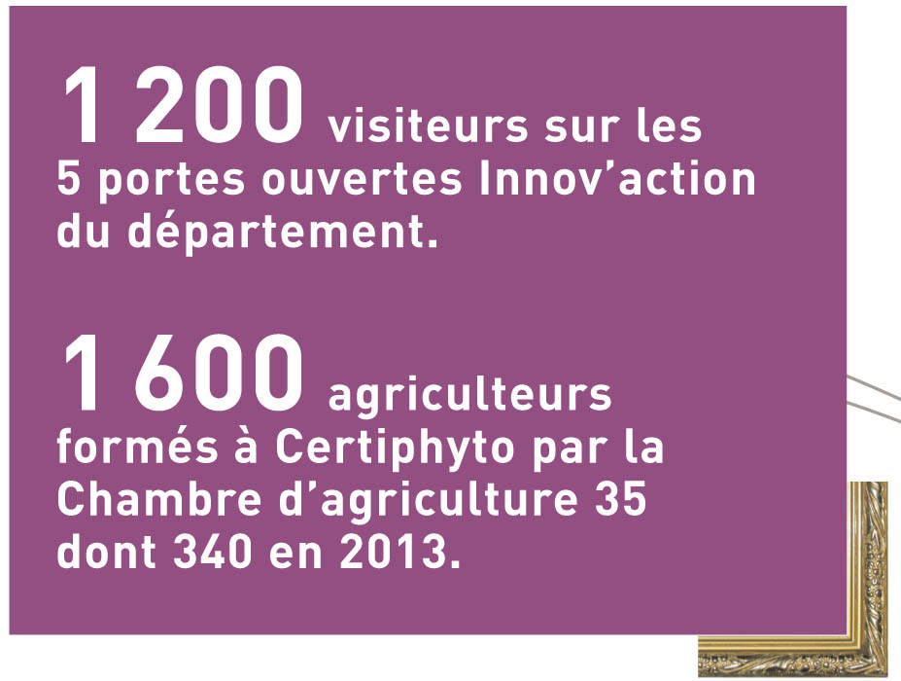
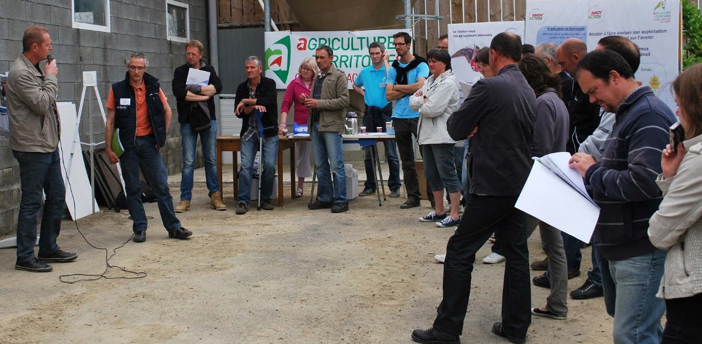
CULTURES - AGRONOMIE
  FAITS MARQUANTS
Portes-ouvertes Innov’action
Biodiversité : projet agro-écologie avec GEDA35
Jean-Baptiste Mainsard, Président du comité agronomie
« L’agronomie, une réflexion de tous les instants »

Slide 19
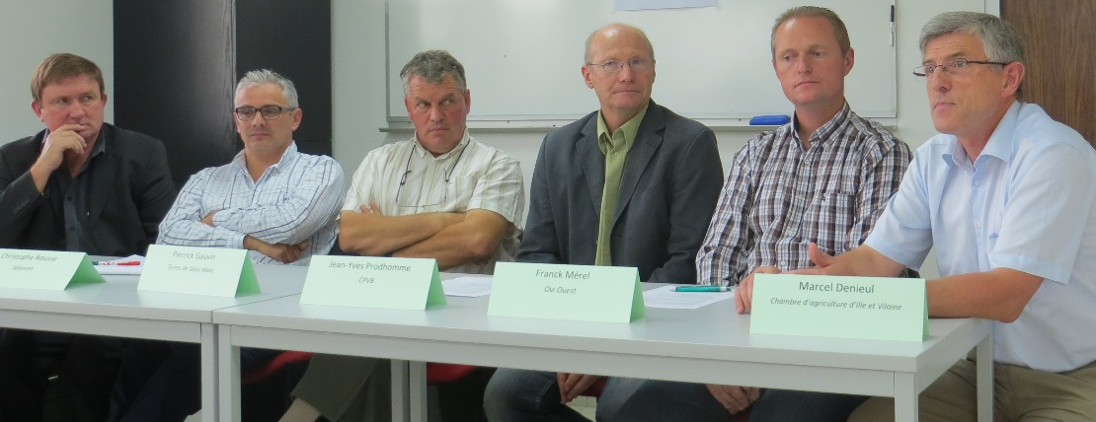
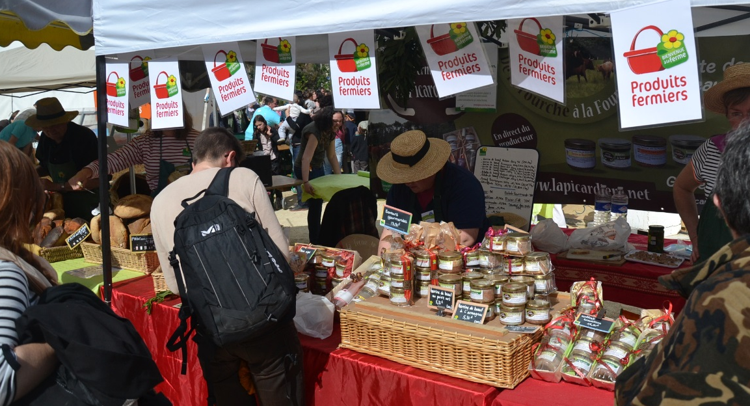

ECONOMIE DE PROXIMITE
Jean-Baptiste Mainsard, Président du comité Nouveaux marchés
« Donner des pistes de valorisation »
  FAITS MARQUANTS
Restauration collective
Actions du réseau Bienvenue à la ferme
Constitution de l’association COOPS d’ici

Slide 20
EMPLOI & INSTALLATION

Slide 21
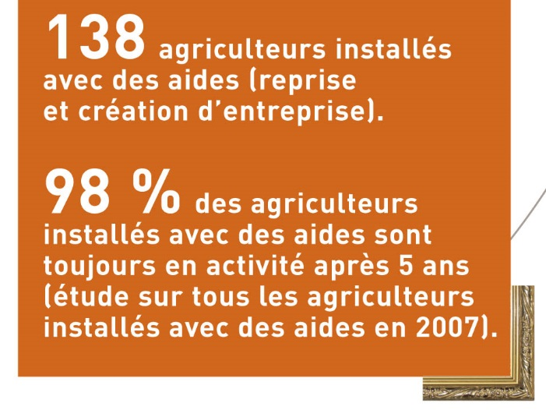
CREATION D’ENTREPRISE
Benoit Champalaune, Président du COTI (comité transmission installation)
« Travailler avec les cédants pour faciliter les installations »
  FAITS MARQUANTS
Suivi des projets : contrôle à 5 ans et suivi Plan de développement de l’exploitation
Evolution des types d’installation

Slide 22
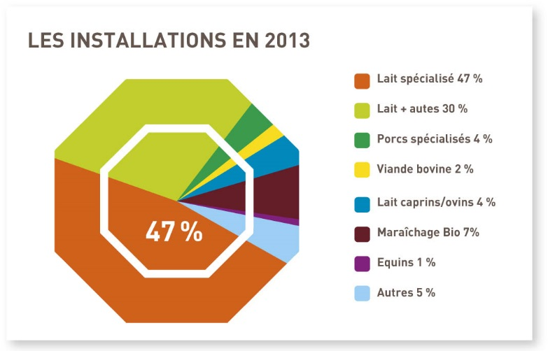
CREATION D’ENTREPRISE

Slide 23
PERFORMANCE DE L’ENTREPRISE

Slide 24

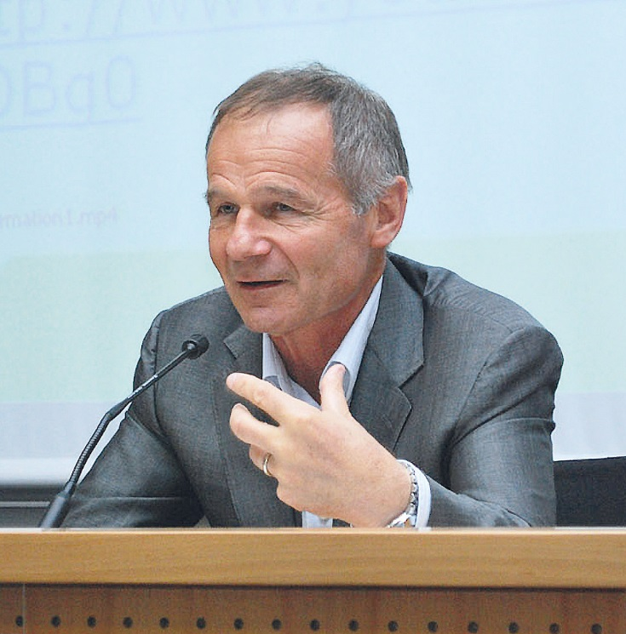
FORMATION
Patrick Lamy, Président de la commission installation-emploi-formation
« le facteur humain au cœur de l’entreprise »
  FAIT MARQUANT
Session sur l’importance de la formation pour les entreprises avec Jean-Paul Legendre

Slide 25
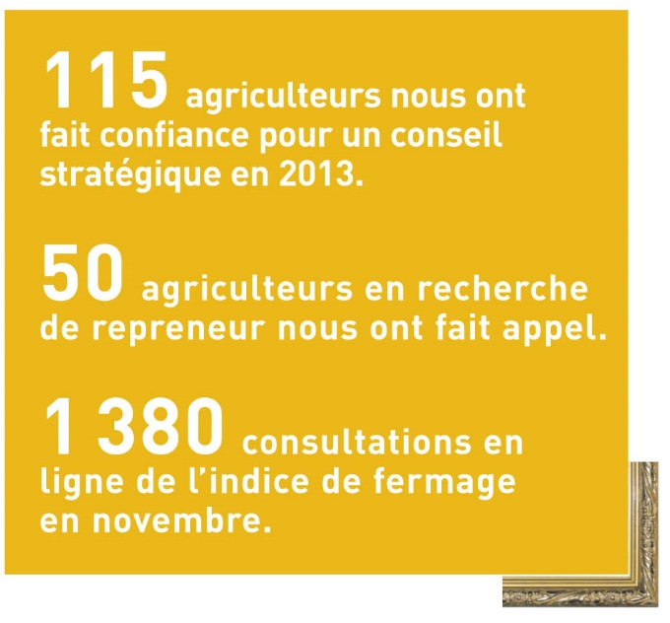

STRATEGIE ET GESTION D’ENTREPRISE
Marcel Denieul, Président de la commission entreprises
« Dans un monde plus ouvert, chacun va devoir définir son projet en tenant compte en particulier des marchés »
  FAITS MARQUANTS
De plus en plus de demandes d’accompagnements de chefs d’entreprise
Transmission : constat des attentes en matière de conseil
Vous satisfaire, notre priorité
Depuis 2012, la Chambre d’agriculture est certifiée pour ses activités de conseil et de formation.

Slide 26

AGRICULTURE BIOLOGIQUE
Jean-Luc Moulin, Président du comité agrobiologie
« Etre plus présent pour assurer le développement de l’agriculture biologique sur des exploitations de dimension économique pérenne »
  FAITS MARQUANTS
Propositions des Chambres d’agriculture pour le programme Ambition Bio 2017
Réflexion sur la baisse des installations sur le département
Lancement lettre d’infos régionale Capbio infos

Slide 27
ENTREPRISES EN DIFFICULTE
David Dugueperoux, Président du COTA (comité technique Atese)
« Etre réactif et se faire aider »
  FAITS MARQUANTS
Renforcement du volet accompagnement humain auprès des agriculteurs dont l’entreprise est fragilisée
74 entreprises accompagnées

Slide 28
TERRITOIRES ET ACTIVITES AGRICOLES

Slide 29
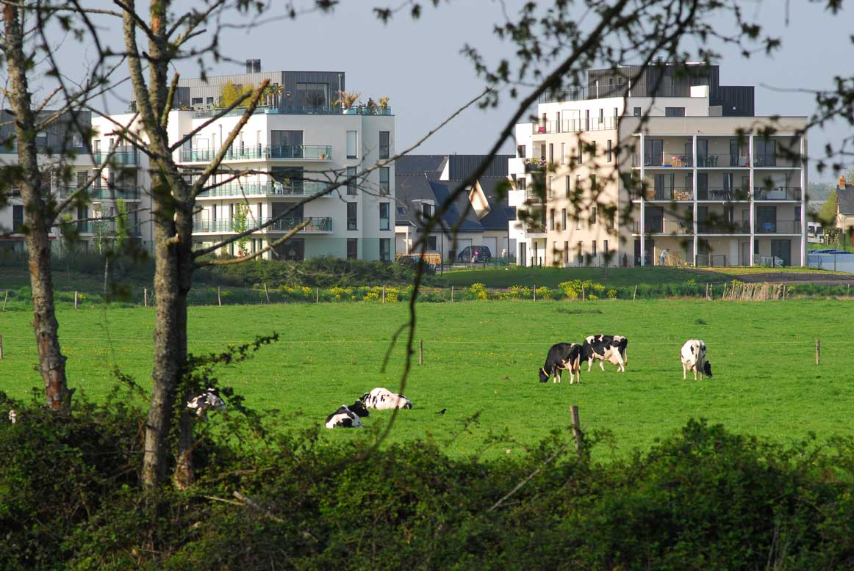

AMENAGEMENT - URBANISME
Jean-Baptiste Mainsard, Président de la commission foncier - urbanisme
« L’enjeu de la gestion économe du foncier est de plus en plus partagé»
  FAITS MARQUANTS
Négociation d’un nouveau protocole d’expropriation
Contribution au projet de loi ALUR et au projet de Loi d’avenir

Slide 30
DIALOGUE SOCIETAL
Marcel Denieul, Président de la commission développement local
« Echanger sur notre métier avec nos concitoyens et être acteur des projets de territoires »
  FAITS MARQUANTS
La ferme en ville à Rennes
Les rencontres de l’agriculture (pour le public des collectivités locales)
Les chiffres de l’agriculture locale

Slide 31

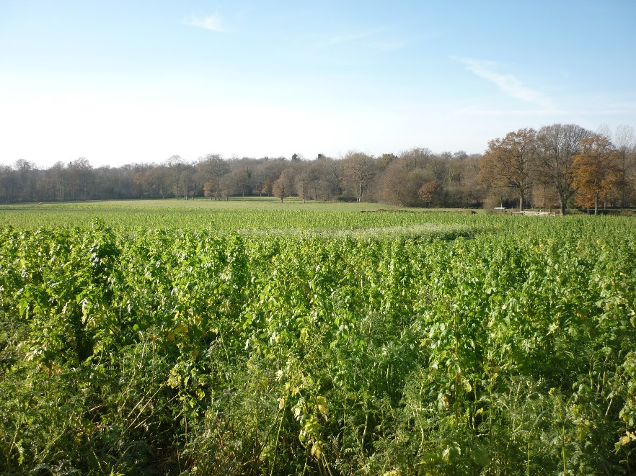
ENVIRONNEMENT
Nathalie Marchand, Présidente de la commission environnement
« Fermeté dans les négociations »
  FAIT MARQUANT
Négociation de la mise en place du 5ème programme d’actions Directive Nitrates

Slide 32
PRES DE CHEZ VOUS

Slide 33
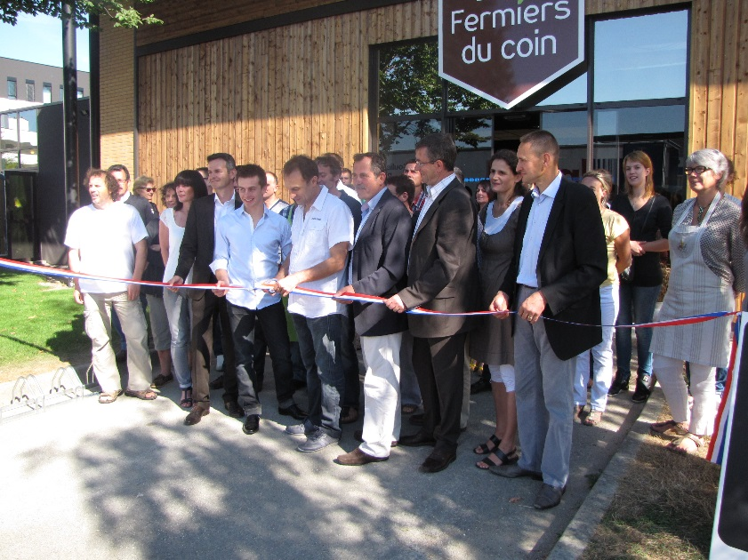

PAYS DE RENNES
Olivier Auffray, Président de l’antenne
« La concertation, une des clés de la cohabitation »
  FAITS MARQUANTS
Participation à la révision du Schéma de Cohérence Territorial
Projet de plateforme logistique pour l’approvisionnement de la restauration collective

Slide 34
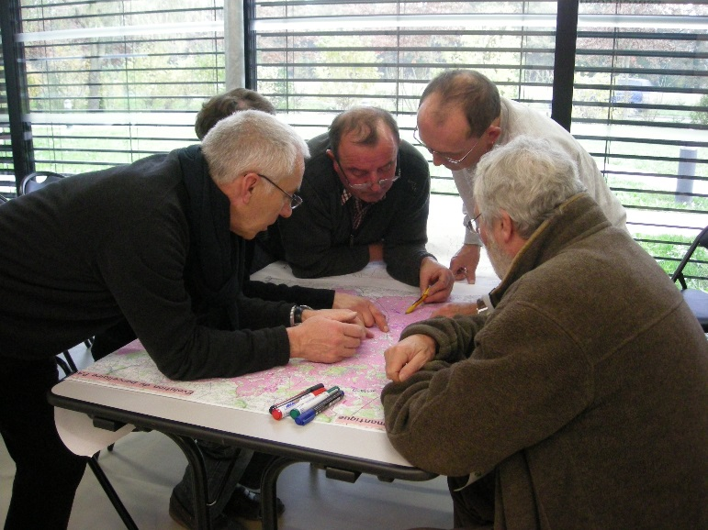

PAYS DE SAINT MALO
Jean-Baptiste Mainsard, Président de l’antenne
« Adapter les politiques d’aménagement »
FAITS MARQUANTS
Lancement d’une étude agricole pour alimenter la révision du Schéma de Cohérence Territorial
Repérage Transmission sur le canton de Tinténiac

Slide 35
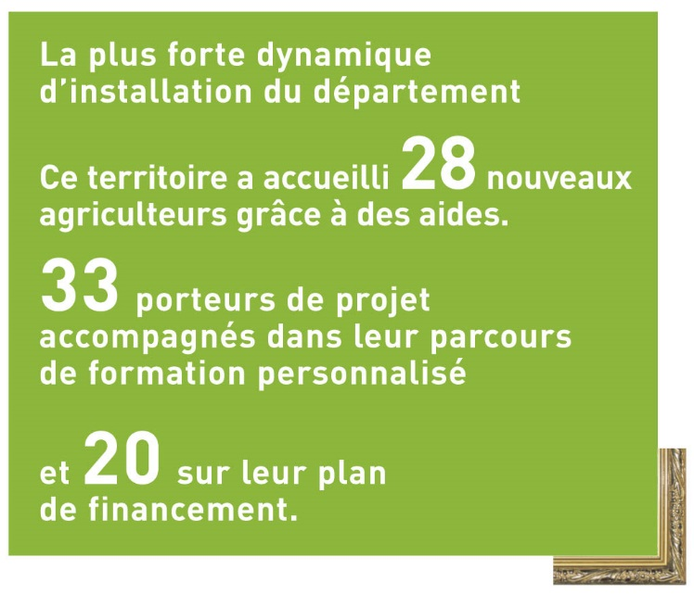
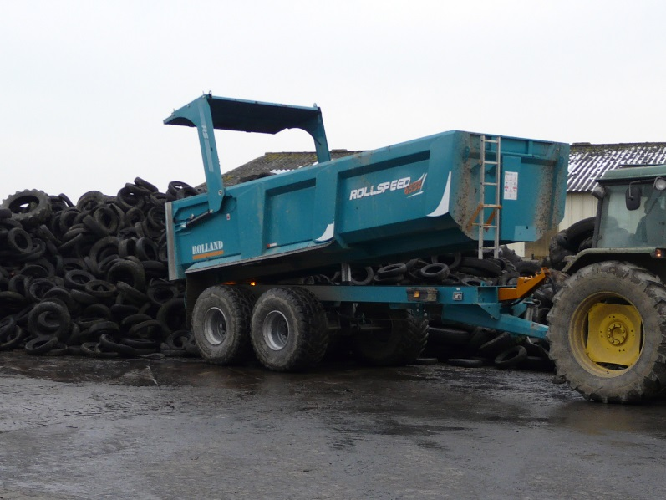
PAYS DE FOUGERES
Christophe Gilles, Président de l’antenne
« Se donner les moyens d’anticiper »
  FAITS MARQUANTS
Nouvelle dynamique collective autour de projets (méthanisation, circuits courts…)
La gestion du temps : le sujet de réflexion d’un groupe d’agriculteurs

Slide 36
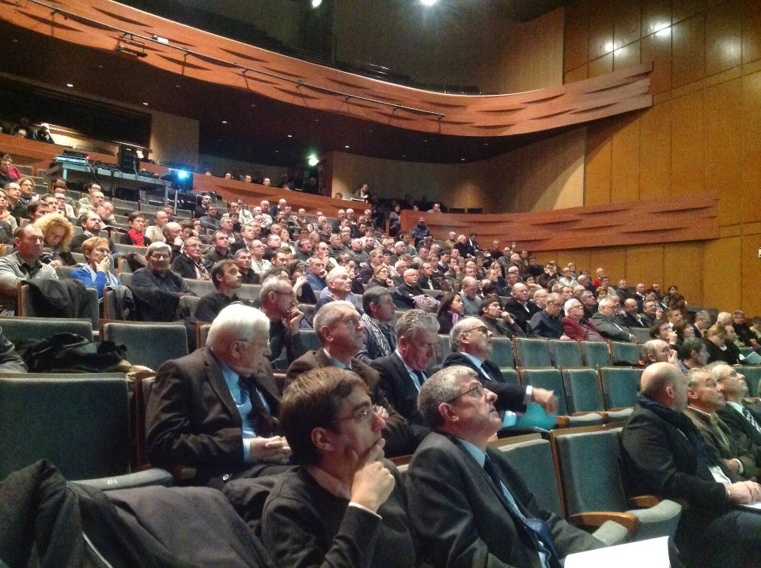

PAYS DE VITRE PORTE DE BRETAGNE
Alain Bignon, Président de l’antenne
« Travailler ensemble sur un projet commun, une des clés de la dynamique agricole d’un territoire»
FAIT MARQUANT
Projet agricole local – débat sur l’avenir de l’agriculture à Vitré

Slide 37
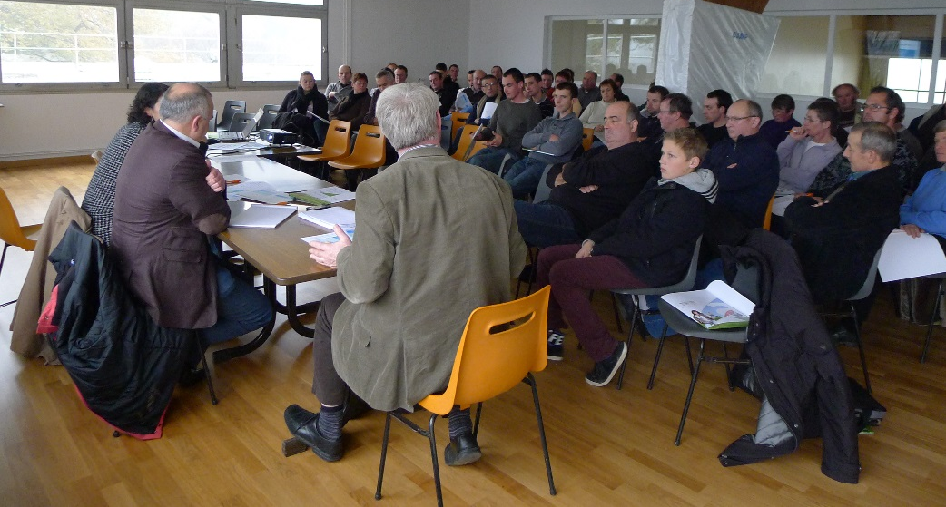

PAYS DES VALLONS DE VILAINE ET PAYS DE REDON BRETAGNE SUD
Hervé Hoguet, Président de l’antenne
« Plus de proximité : débat avec les producteurs laitiers autour de l’étude de prospective laitière 2025 »
  FAITS MARQUANTS
Transmission : travail avec les plus de 55 ans (vallons de vilaine)
Collecte de pneus

Slide 38
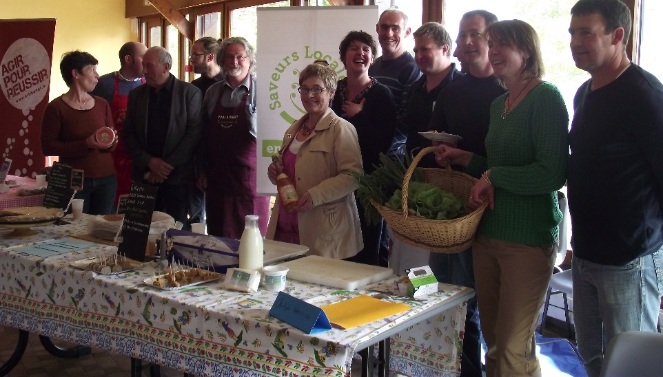
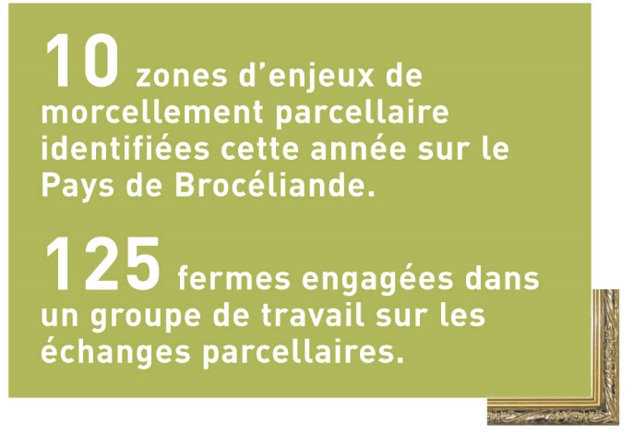
PAYS DE BROCELIANDE
René Collin, Président de l’antenne
« Valoriser toutes les productions d’un territoire »
  FAITS MARQUANTS
Bilan des 5 années d’actions avec le syndicat du BV du Meu
Etude sur la valorisation bocagère en bois d’œuvre

